Slide 1

A3
Paisagens
de rochas metamórficas
CienTIC 7
Ciências Naturais – 7.º ano

Slide 2
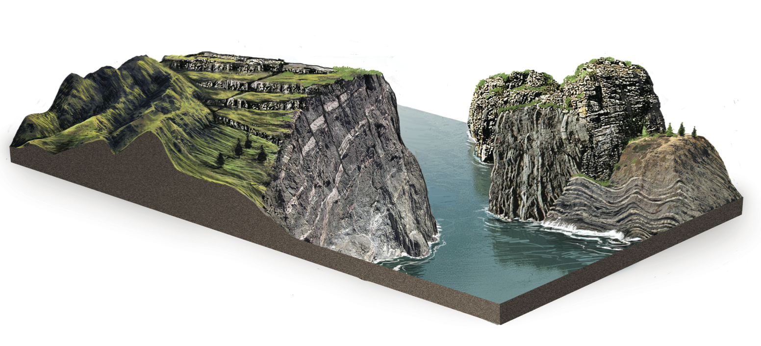
Cristas quartzíticas
?
?
Falhas
Dobras
?
2/3

Slide 3
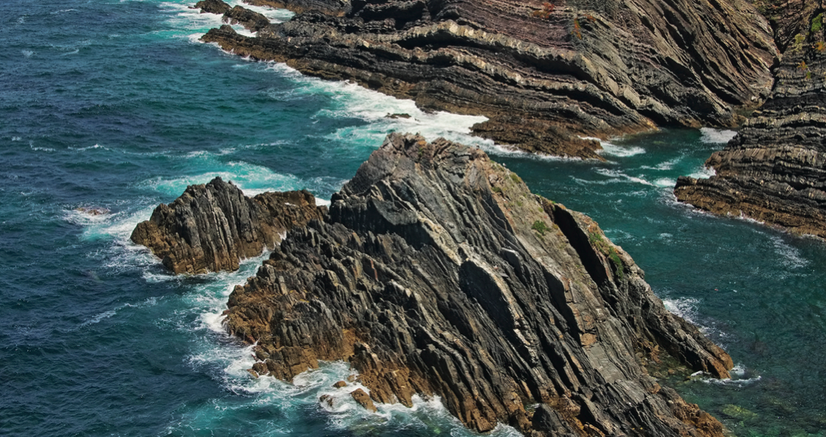
As cristas quartzíticas e as dobras são características das paisagens metamórficas.
Em Portugal, regiões do Norte, do Centro, do Alentejo e do interior do Algarve apresentam extensas paisagens metamórficas.
3/3

